Slide 1


循环结构
中山大学计算机学院
主讲人：伍沛然
中山大学MOOC工作组
Notes:
公众号壹课

Slide 2
01
循环结构
02
while循环
目 录
03
for循环
CONTENTS
04
循环嵌套
05
break/continue
Notes:
公众号壹课

Slide 3

循环结构
在日常生活中，我们常常遇到需要重复处理的问题，所以还需要用到循环结构来处理这类问题。
求30个整数的和 ——> （重复30次相同的加法操作）
统计全班30人的平均成绩 ——> （重复30次相同的计算操作）
向系统输入30个人的成绩 ——> （重复30次相同的输入操作）
检查30人的成绩是否及格 ——> （重复30次相同的判断操作）
针对这一类问题，使用循环结构单一结构用来处理大量重复的操作
Notes:
公众号壹课

Slide 4
while循环
while(表达式)
{
语句块
}
在while循环结构下，首先判断循环条件表达式是否为真(即给定的条件是否成立)，如果为真，就执行后面的语句/语句块，也称为循环体。
之后不断的重复上述过程，先判断循环条件表达式是否为真，为真就执行循环体。
直到判断循环条件表达式为假，不再执行循环体，离开循环结构。
while(表达式)
语句
Notes:
公众号壹课

Slide 5
while循环
while(表达式)
{
语句块
}
while(表达式)
语句
Notes:
公众号壹课

Slide 6
while循环
int i = 0;
while(i < 50)
{
i++;
printf("%d\n", i);
}
在while循环结构下，可以通过循环条件表达式来控制循环体执行的次数。
i < 50就是一个循环条件表达式，通过定义循环变量i来控制循环的次数。只要i < 50这个条件成立，该循环结构便会一直执行循环体中的语句。
在循环体中通过语句i++，每执行一次循环会将i的值+1，直到i的值等于50，跳出循环。
输出1,2,3,4,5......50。 想想为什么输出50呢？
Notes:
公众号壹课

Slide 7
while循环
int i = 1，sum = 0;
while(i <= 100)
{
sum += i;
i++;
}
求1+2+3+4+...+100？
首先定义变量i的初始值为1，sum的初始值为0。当i > 100时，条件“i <= 100”不假，不在执行循环体中的sum += i，循环结束。
Notes:
公众号壹课

Slide 8
do...while循环
do
{
语句块
}
while(表达式);
在do...while循环结构下，先执行一次指定的循环体语句，然后判断表达式，当表达式的值为真时，返回重新执行循环体语句，如此反复，直到判断到表达式的值为假，结束循环。
Notes:
公众号壹课

Slide 9
do...while循环
sum的值有什么不同？
int i = 11，sum = 0;
while(i <= 10)
{
sum += i;
i++;
}
printf("%d\n", sum);
int i = 11，sum = 0;
do
{
sum += i;
i++;
}
while(i <= 10);
printf("%d\n", sum);
Notes:
公众号壹课

Slide 10
for循环
表达式1：
设置初始条件，只执行一次，可以为零个、一个或多个变量设置初始值。
表达式2：
循环条件表达式，根据表达式的真假来决定是否继续执行循环。
表达式3：
作为循环的调整，如使循环变量增加，它是执行完循环体后才进行的。
for(表达式1；表达式2；表达式3）
{
语句块
}
Notes:
公众号壹课

Slide 11
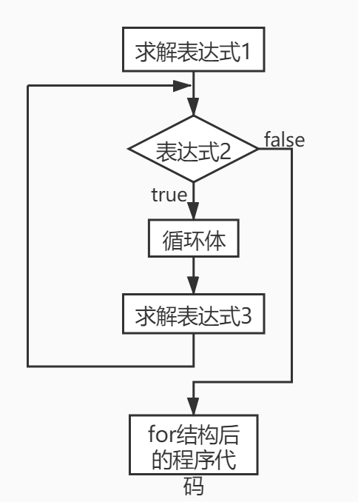
for循环
for(表达式1；表达式2；表达式3）
{
语句块
}
Notes:
公众号壹课

Slide 12
for循环
for(循环变量赋初值；循环条件；循环变量增值）
{
语句块
}
最常见的for循环语句形式↑
值得注意的是表达式3，要使循环变量趋于使循环结构”结束”的方向进行，避免死循环
Notes:
公众号壹课

Slide 13
for循环
int sum = 0;
for(int i = 1；i <= 10；i++）
{
sum += i;
}
等价于
int i = 1，sum = 0;
while(i <= 10)
{
sum += i;
i++;
}
Notes:
公众号壹课

Slide 14
for循环
int sum = 0;
for(int i = 1；；i++）
{
sum += i;
}
等价于
int i = 1，sum = 0;
while(1)
{
sum += i;
i++;
}
Notes:
公众号壹课

Slide 15
for循环
int sum = 0;
for(int i = 1；i <= 10；）
{
sum += i;
i++；
}
int sum = 0,i = 1;
for(；i <= 10；）
{
sum += i;
i++；
}
等价于
int i = 1，sum = 0;
while(i <= 10)
{
sum += i;
i++;
}
Notes:
公众号壹课

Slide 16
循环嵌套
while(表达式1)
{
while(表达式2)
{...} }
for(表达式1.1;表达式1.2；表达式1.3)
{
for(表达式2.1;表达式2.2；表达式2.3)
{...}
}
一个循环体内又包含另一个完整的循环结构，称为循环的嵌套
Notes:
公众号壹课

Slide 17
循环嵌套
for(int i = 1;i <= 2; i++)
{
for(int j = 1;j <= 3; j++)
printf("i = %d,j = %d, i*j = %d\n",i,j,i*j);
}
输出结果:
i = 1,j = 1,i*j = 1
i = 1,j = 2,i*j = 2
i = 1,j = 3,i*j = 3
i = 2,j = 1,i*j = 2
i = 2,j = 2,i*j = 4
i = 2,j = 3,i*j = 6
在该结构中，首先进入第一层循环i = 1，满足循环条件i <= 2，执行循环体的内容，而循环体是一个单独的循环，于是执行这个单独的循环，当执行完单独的循环，在执行i++
Notes:
公众号壹课

Slide 18
break/continue语句
break;
break语句可以使当前流程跳出switch结构，继续执行switch结构后的下一条语句。
break语句还用来从循环体中跳出整个循环结构，即提前结束循环，执行循环结构后的下一条语句。
continue;
有时候并不希望终止整个循环，只是想提前结束本次循环，而接着执行下次循环
Notes:
公众号壹课

Slide 19
break/continue语句
for(int i = 1;i <= 10; i++)
{
if(i == 5) break;
printf("i = %d\n",i);
}
这个for循环结构的作用为打印数字1-10
第一个程序中：
当i = 5时，满足if语句的判断，执行break语句，此后跳出整个循环，循环结束。
第二个程序中：
当i = 5时，满足if语句的判断，执行continue语句，此后跳过本次循环中continue语句后面语句的执行，转入下一次循环。
i = 1
i = 2
i = 3
i = 4
i = 5
i = 1
i = 2
i = 3
i = 4
i = 6
i = 7
i = 8
i = 9
i = 10
for(int i = 1;i <= 10; i++)
{
if(i == 5) continue;
printf("i = %d\n",i);
}
Notes:
公众号壹课

